Slide 1


Моделирование языковых единиц в курсе «Азбуки» в УМК «Перспективная начальная школа»
Н.А. Новикова
г. Кемерово 2019

Slide 2

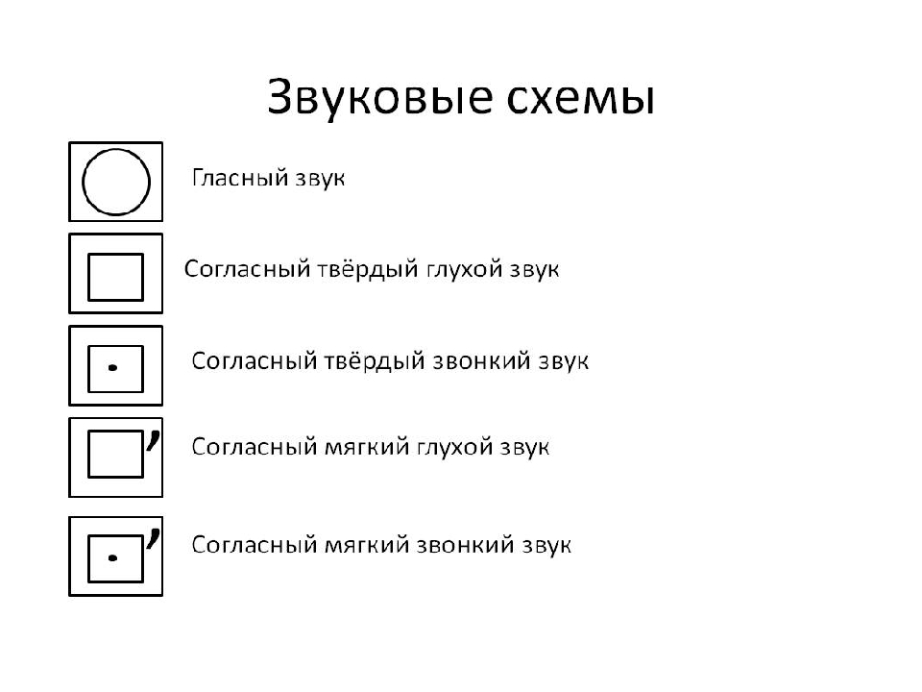
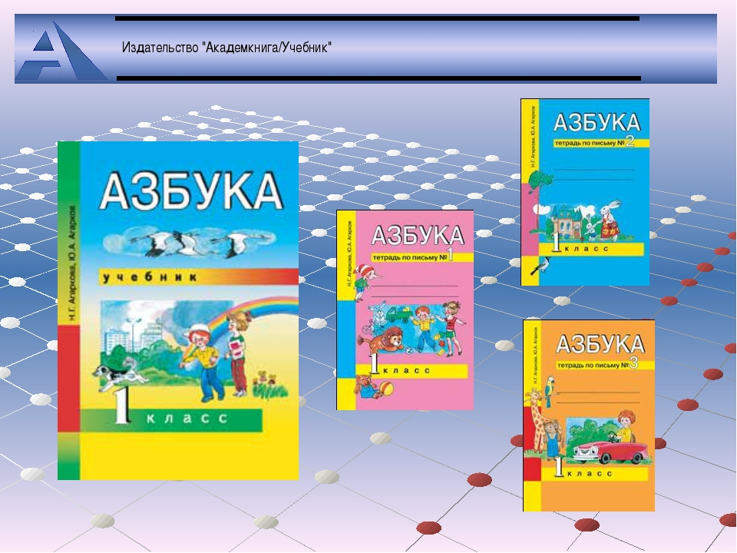
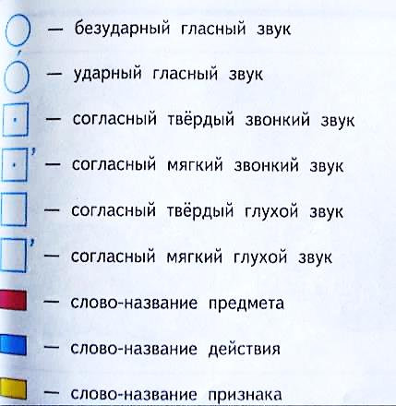
«Систематичность упражнений – есть первая и главная основа их успеха….»
К. Д. Ушинский

Slide 3
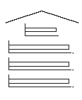




Модели единиц русского языка
Текст
Устное высказывание
Предложение
Значащее слово
Слово-помощник
Звуковая схема слова
Звукобуквенная схема слова
Слоги
Слова, составляющие предложение

Slide 4
Модель текста
Текст представляется в виде домика, в котором «живут» предложения, объединенные общей крышей — заголовком.
Зимой птицам холодно. Дети сделали кормушку. На обед слетелись птицы. Они радостно клюют зерно.

Slide 5

Дом, в котором живёт текст.
Зимние заботы
Зимой птицам холодно
Дети сделали кормушку
На обед слетелись птицы
Они радостно клюют зерно.
Они радостно клюют зерно.

Slide 6
Модели слова
Слово-предмет
Слово-признак
Слово-действие
Слово-помощник

Slide 7
Модель предложения
Дети играют в парке.
В парке играют дружные дети.

Slide 8
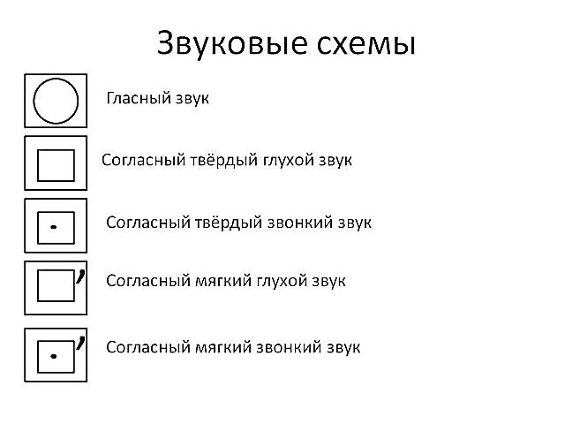
Модели звуков

Slide 9
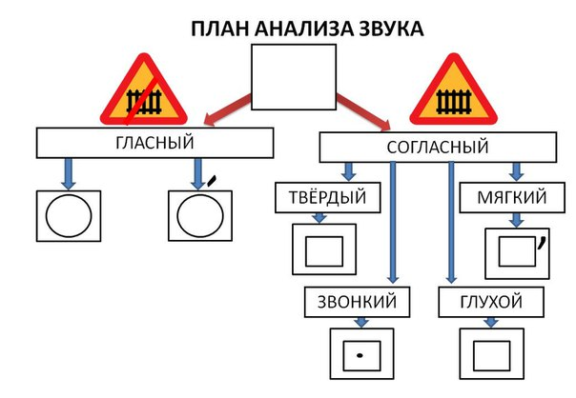

Slide 10
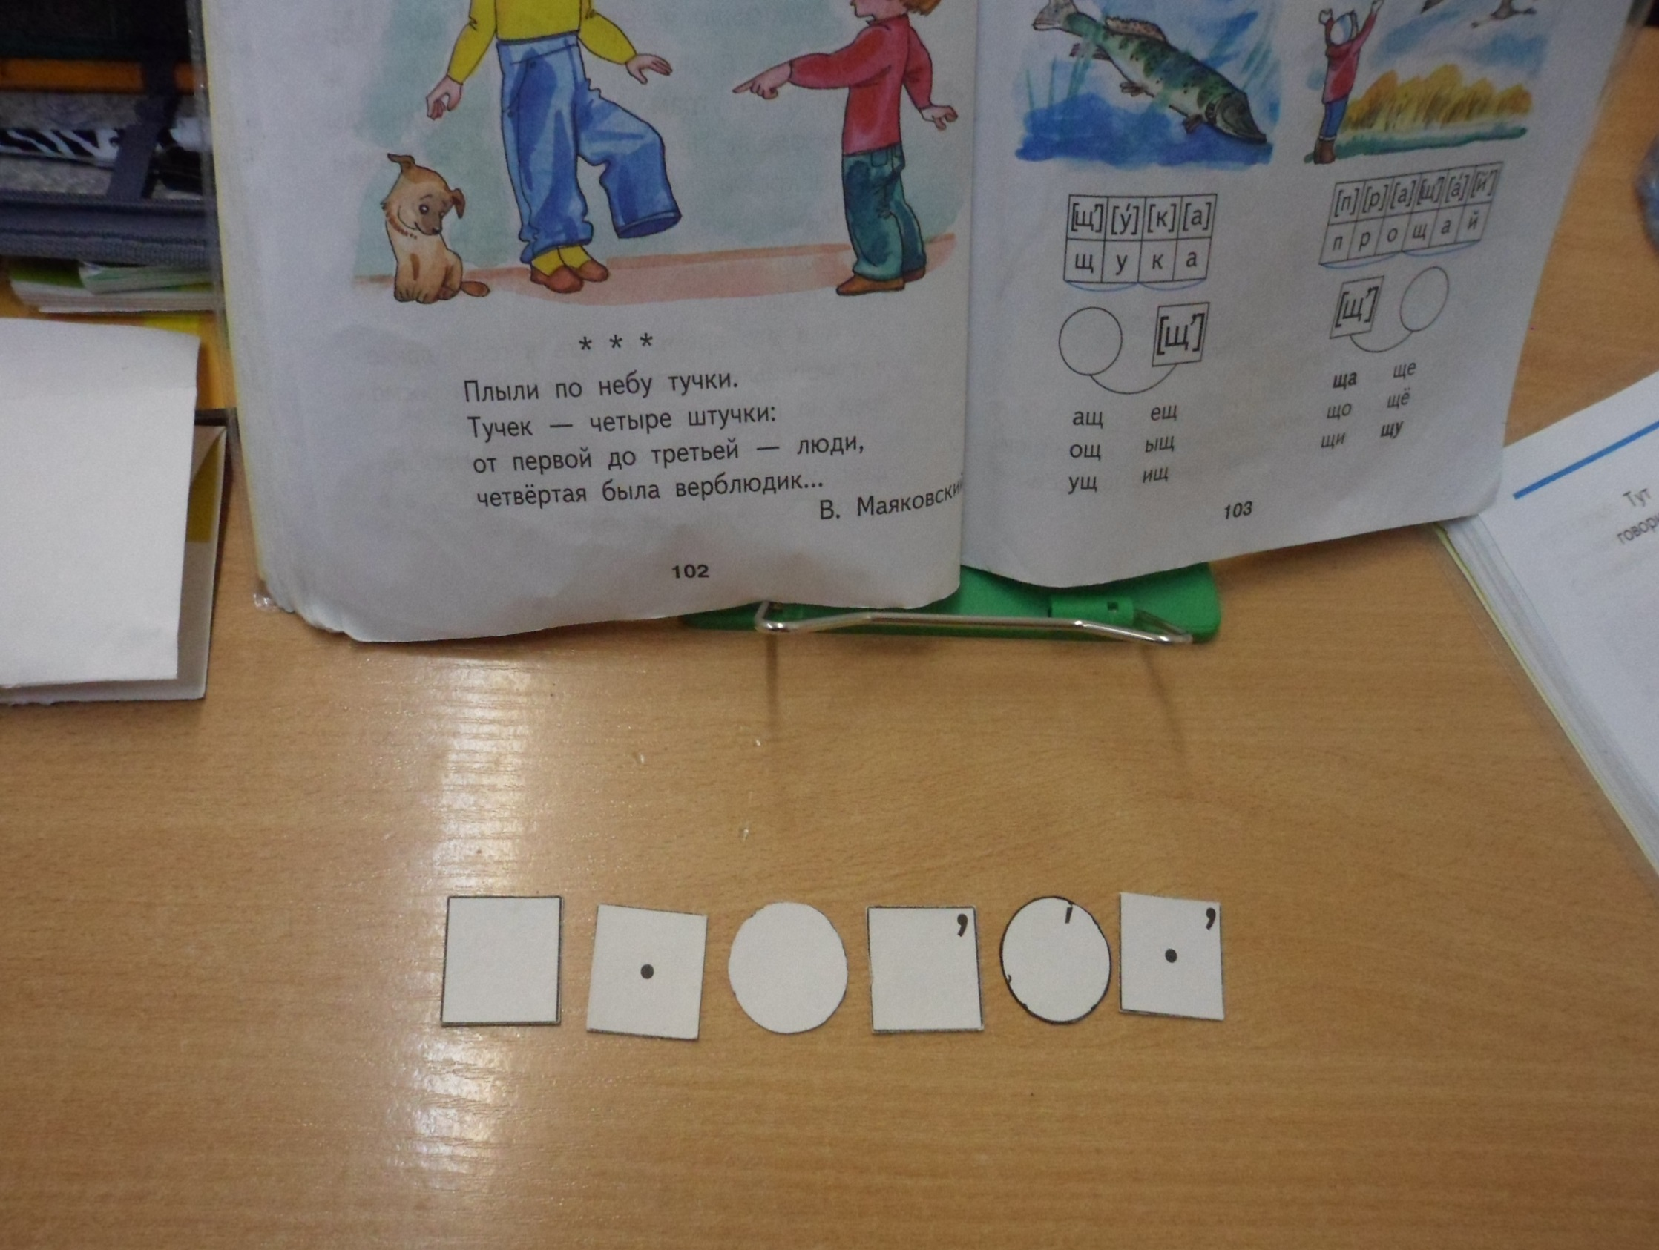
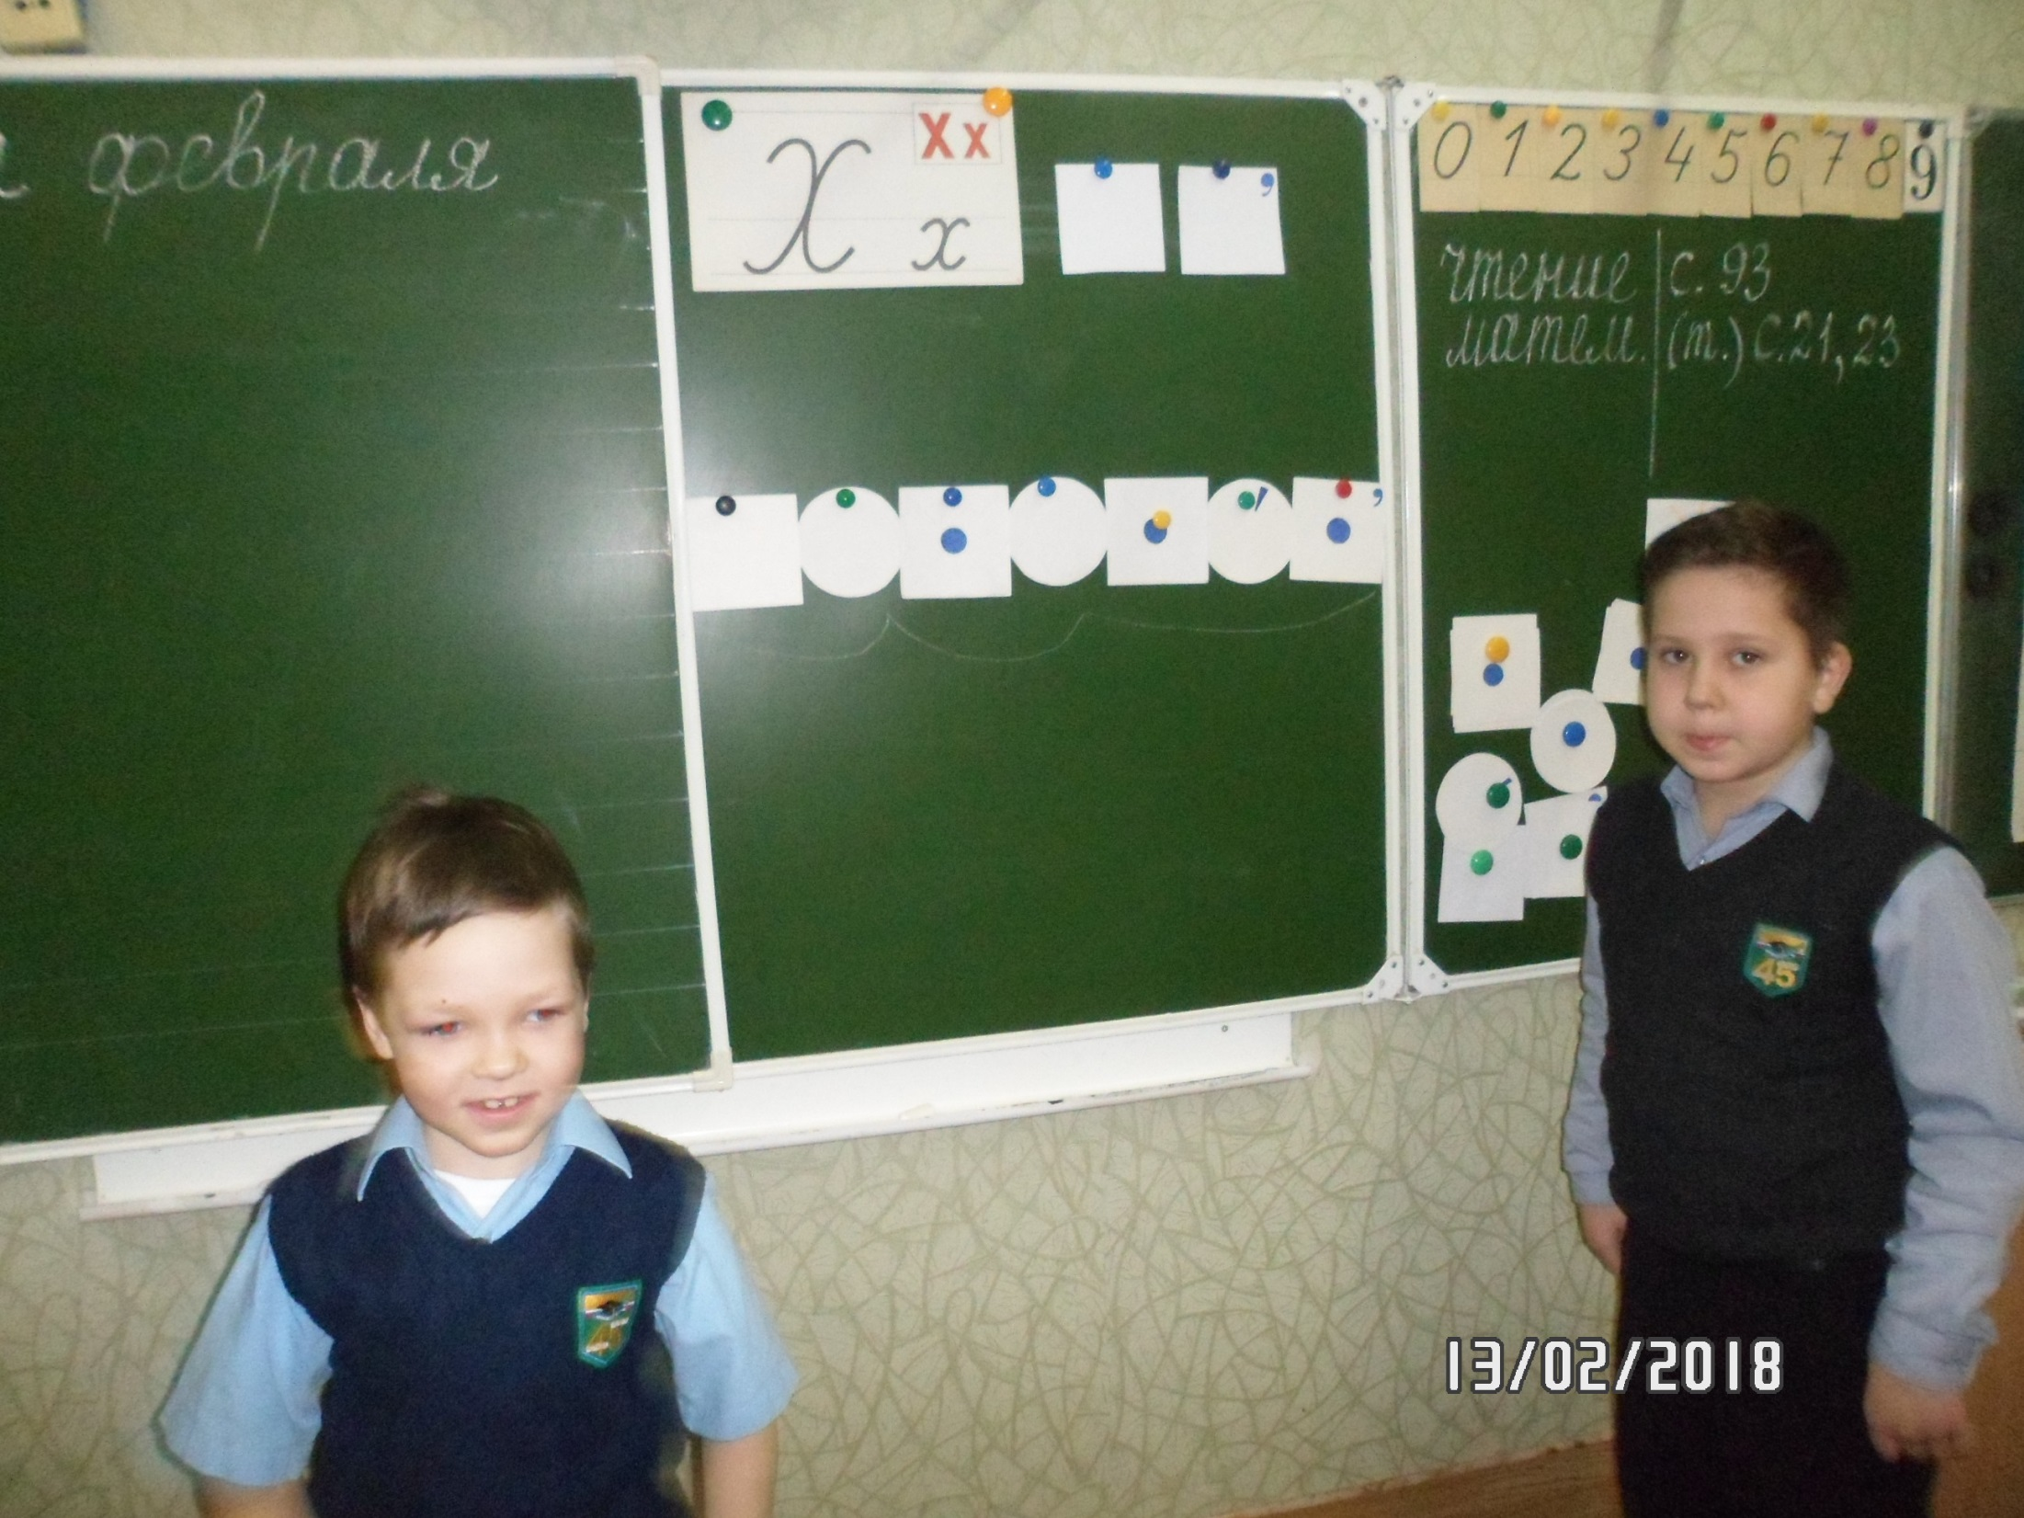
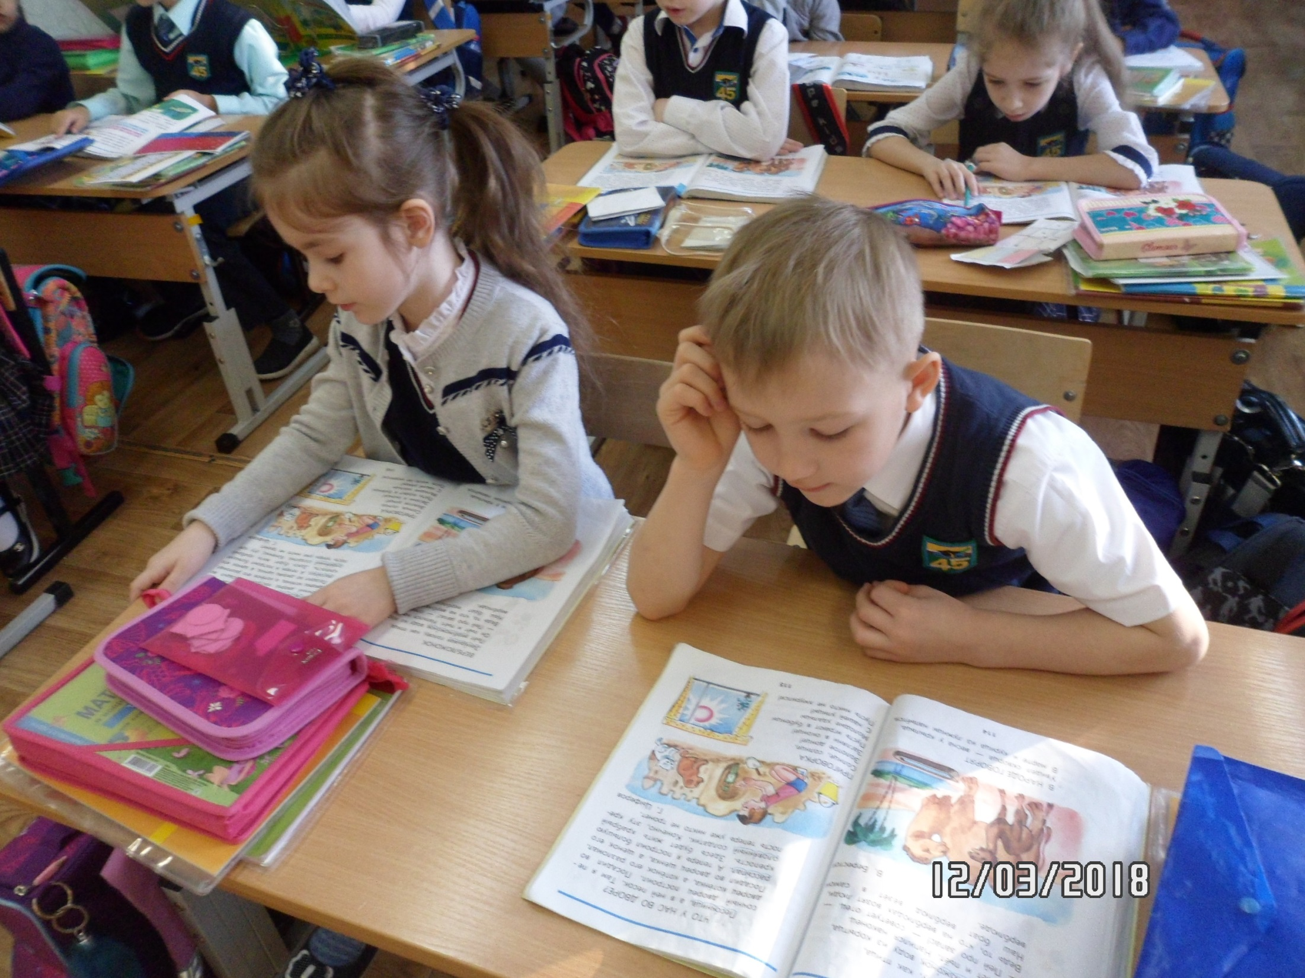
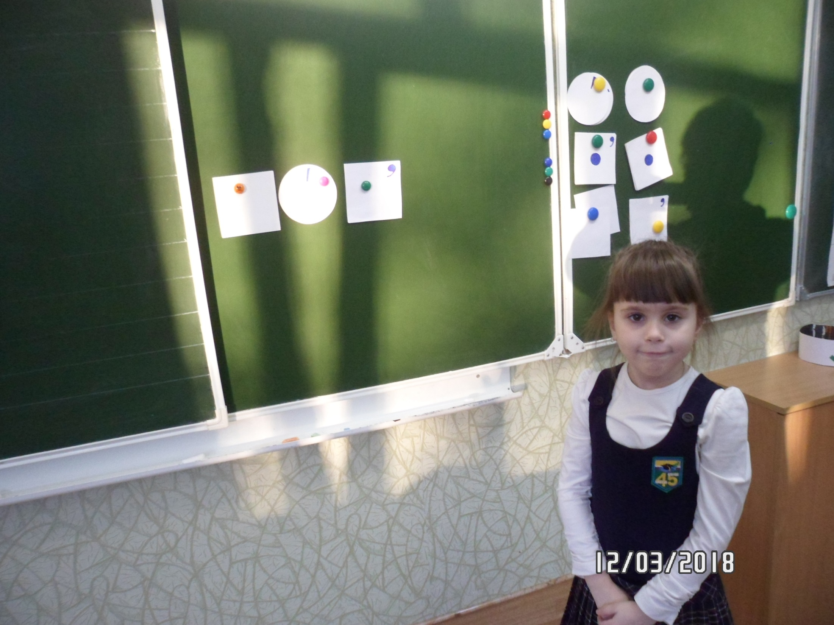
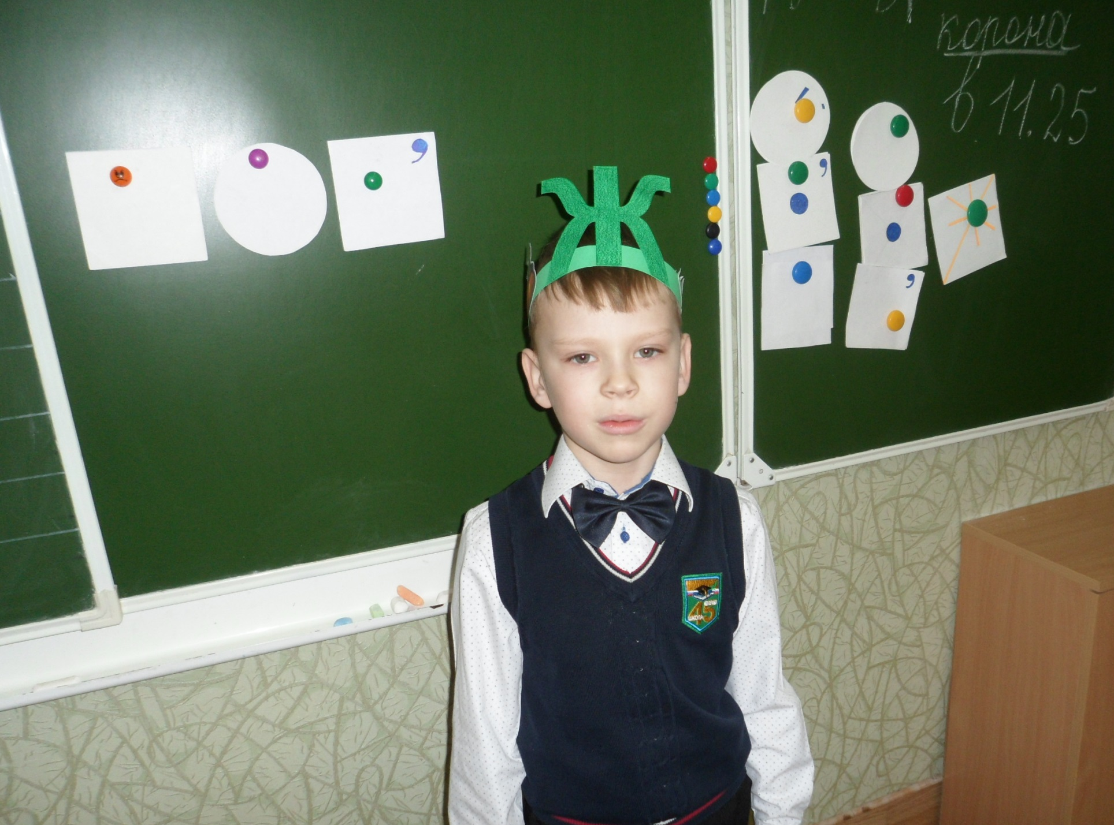
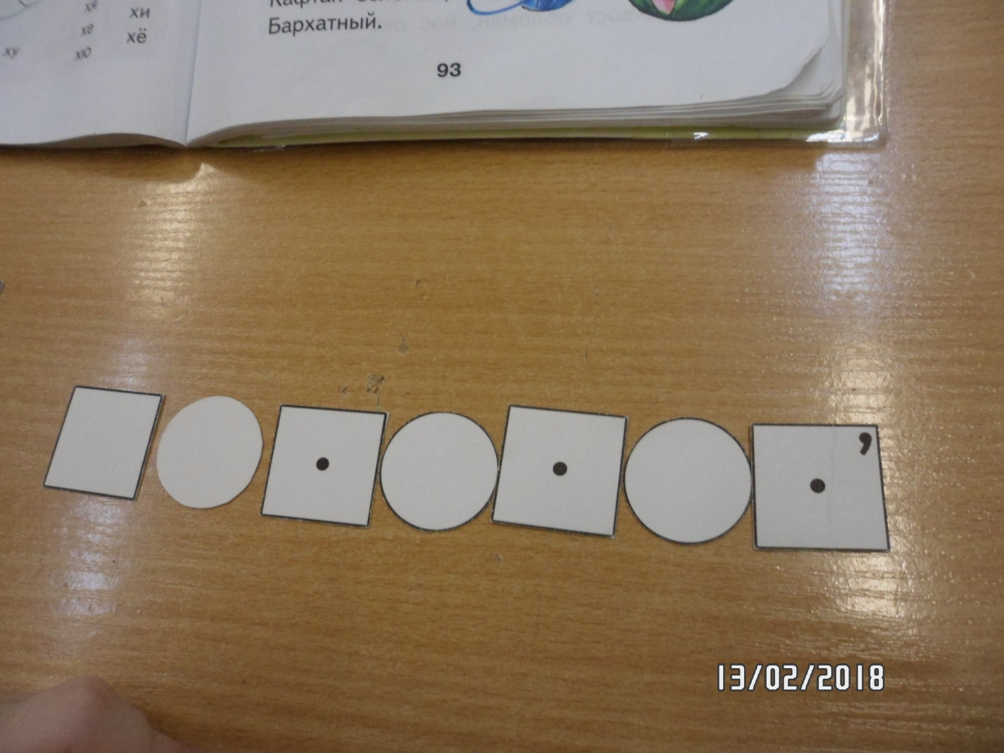
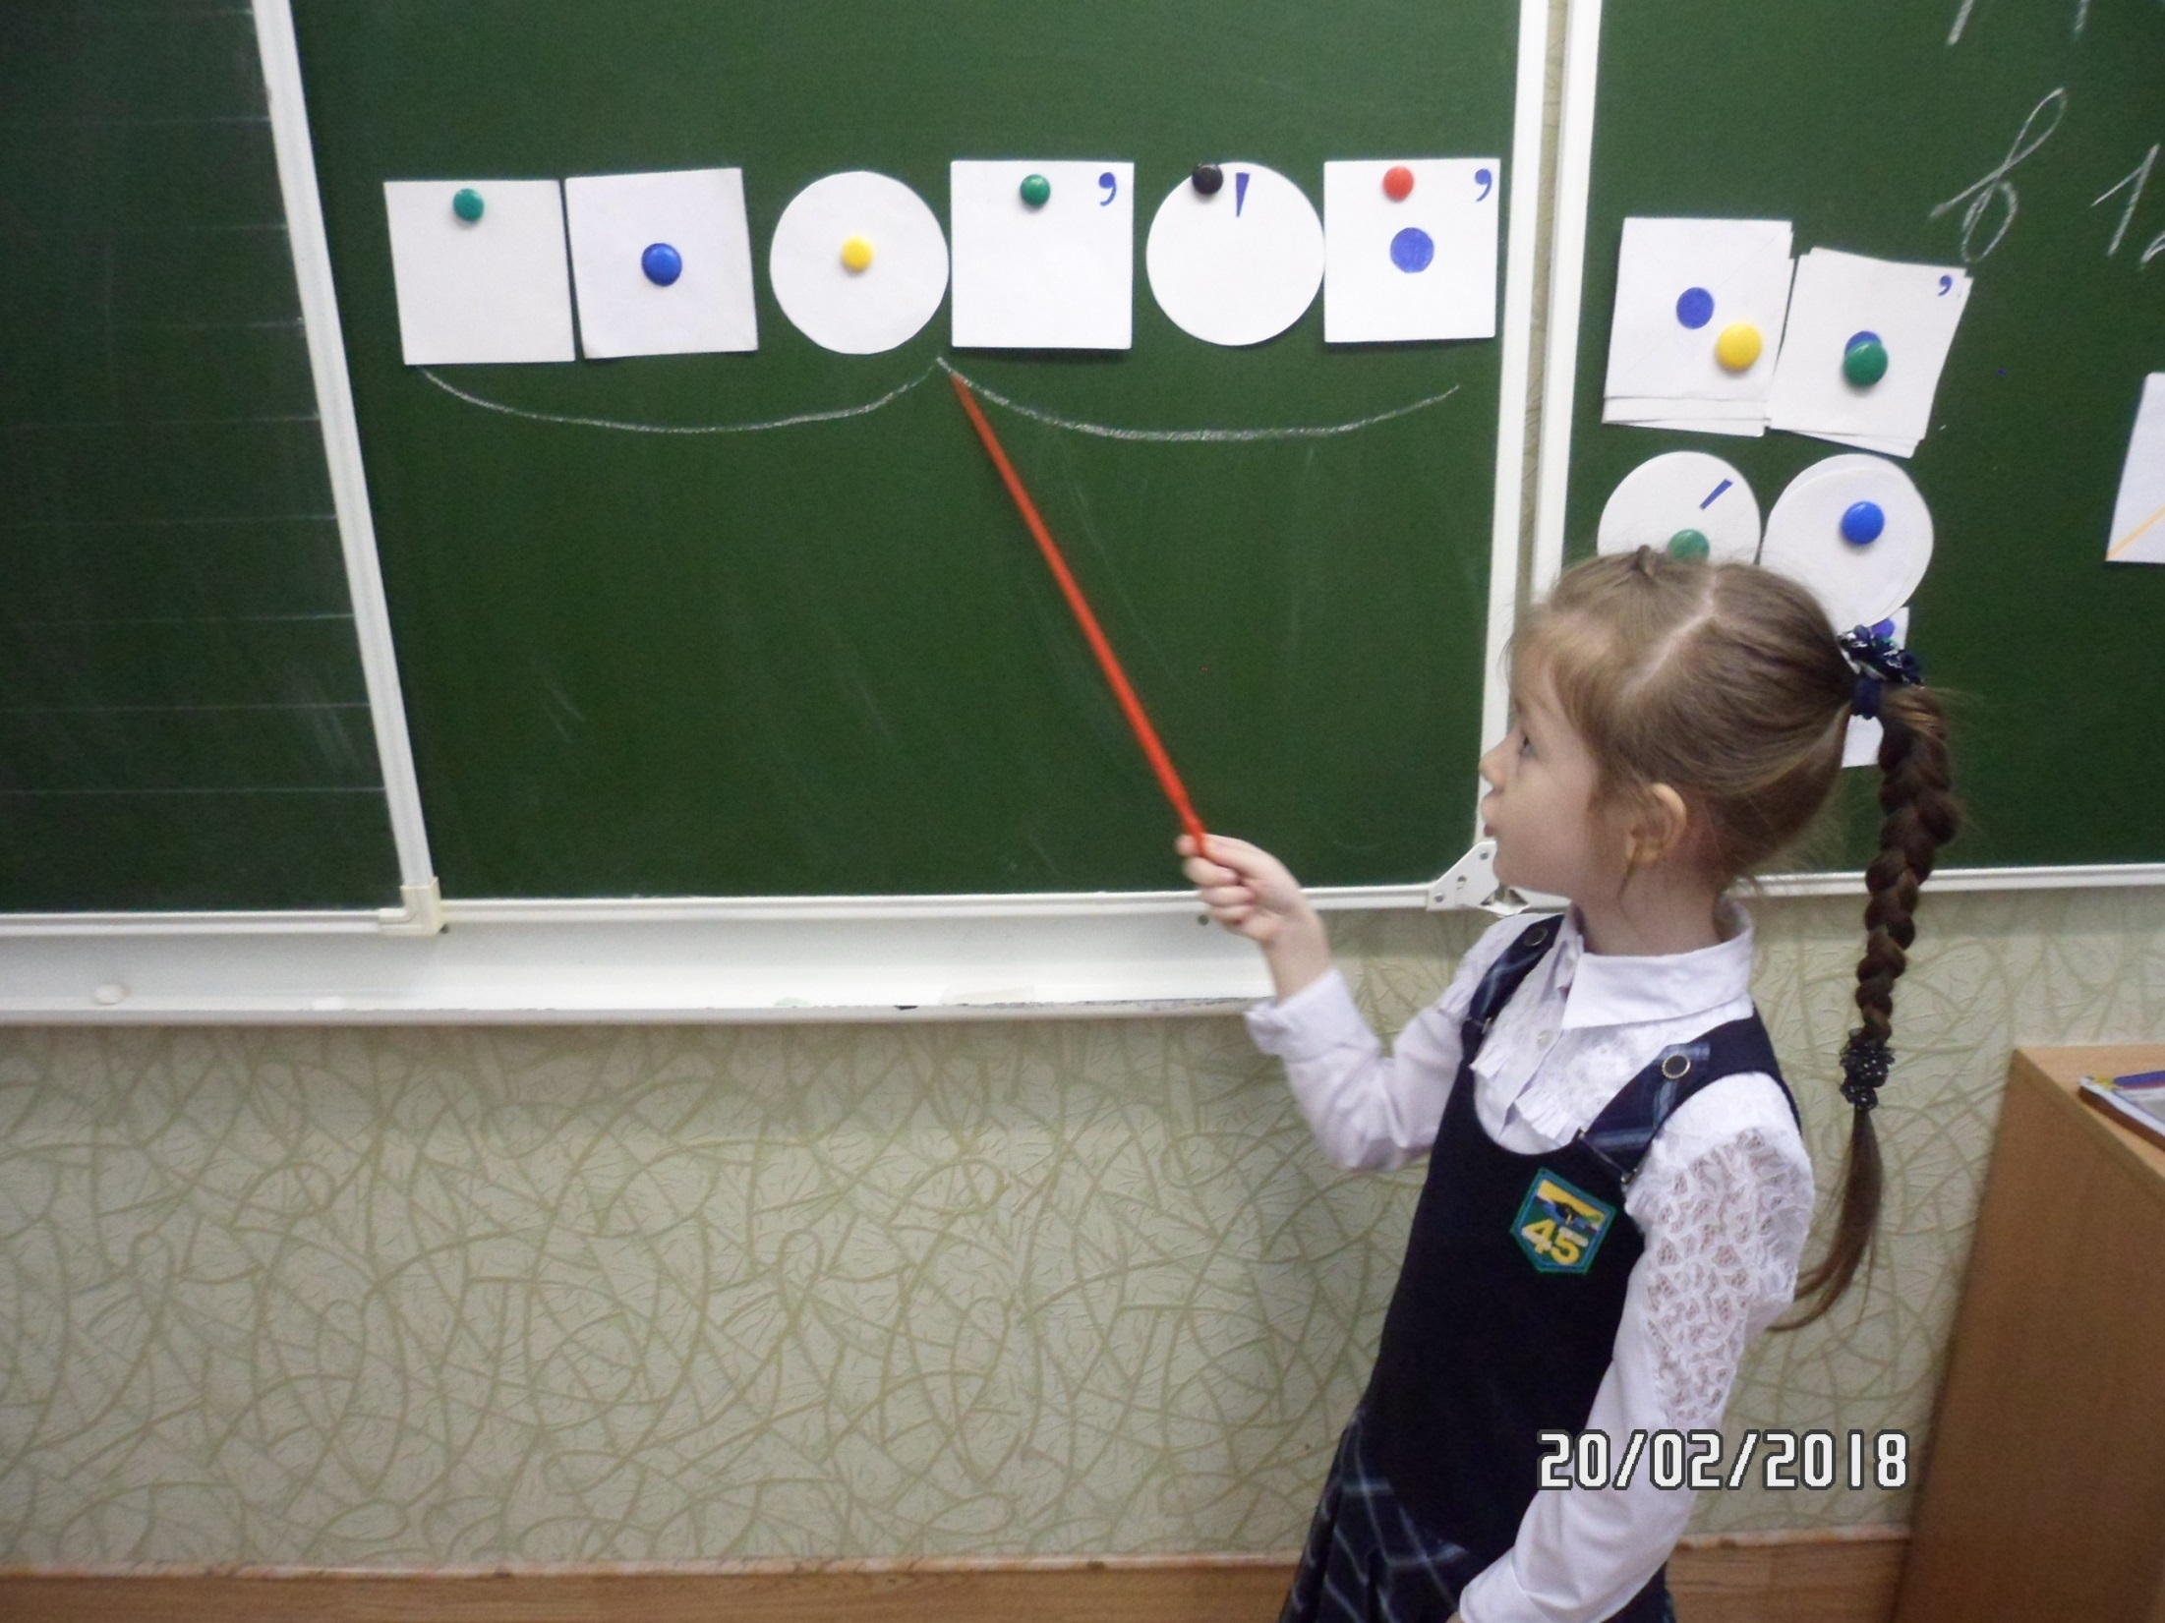
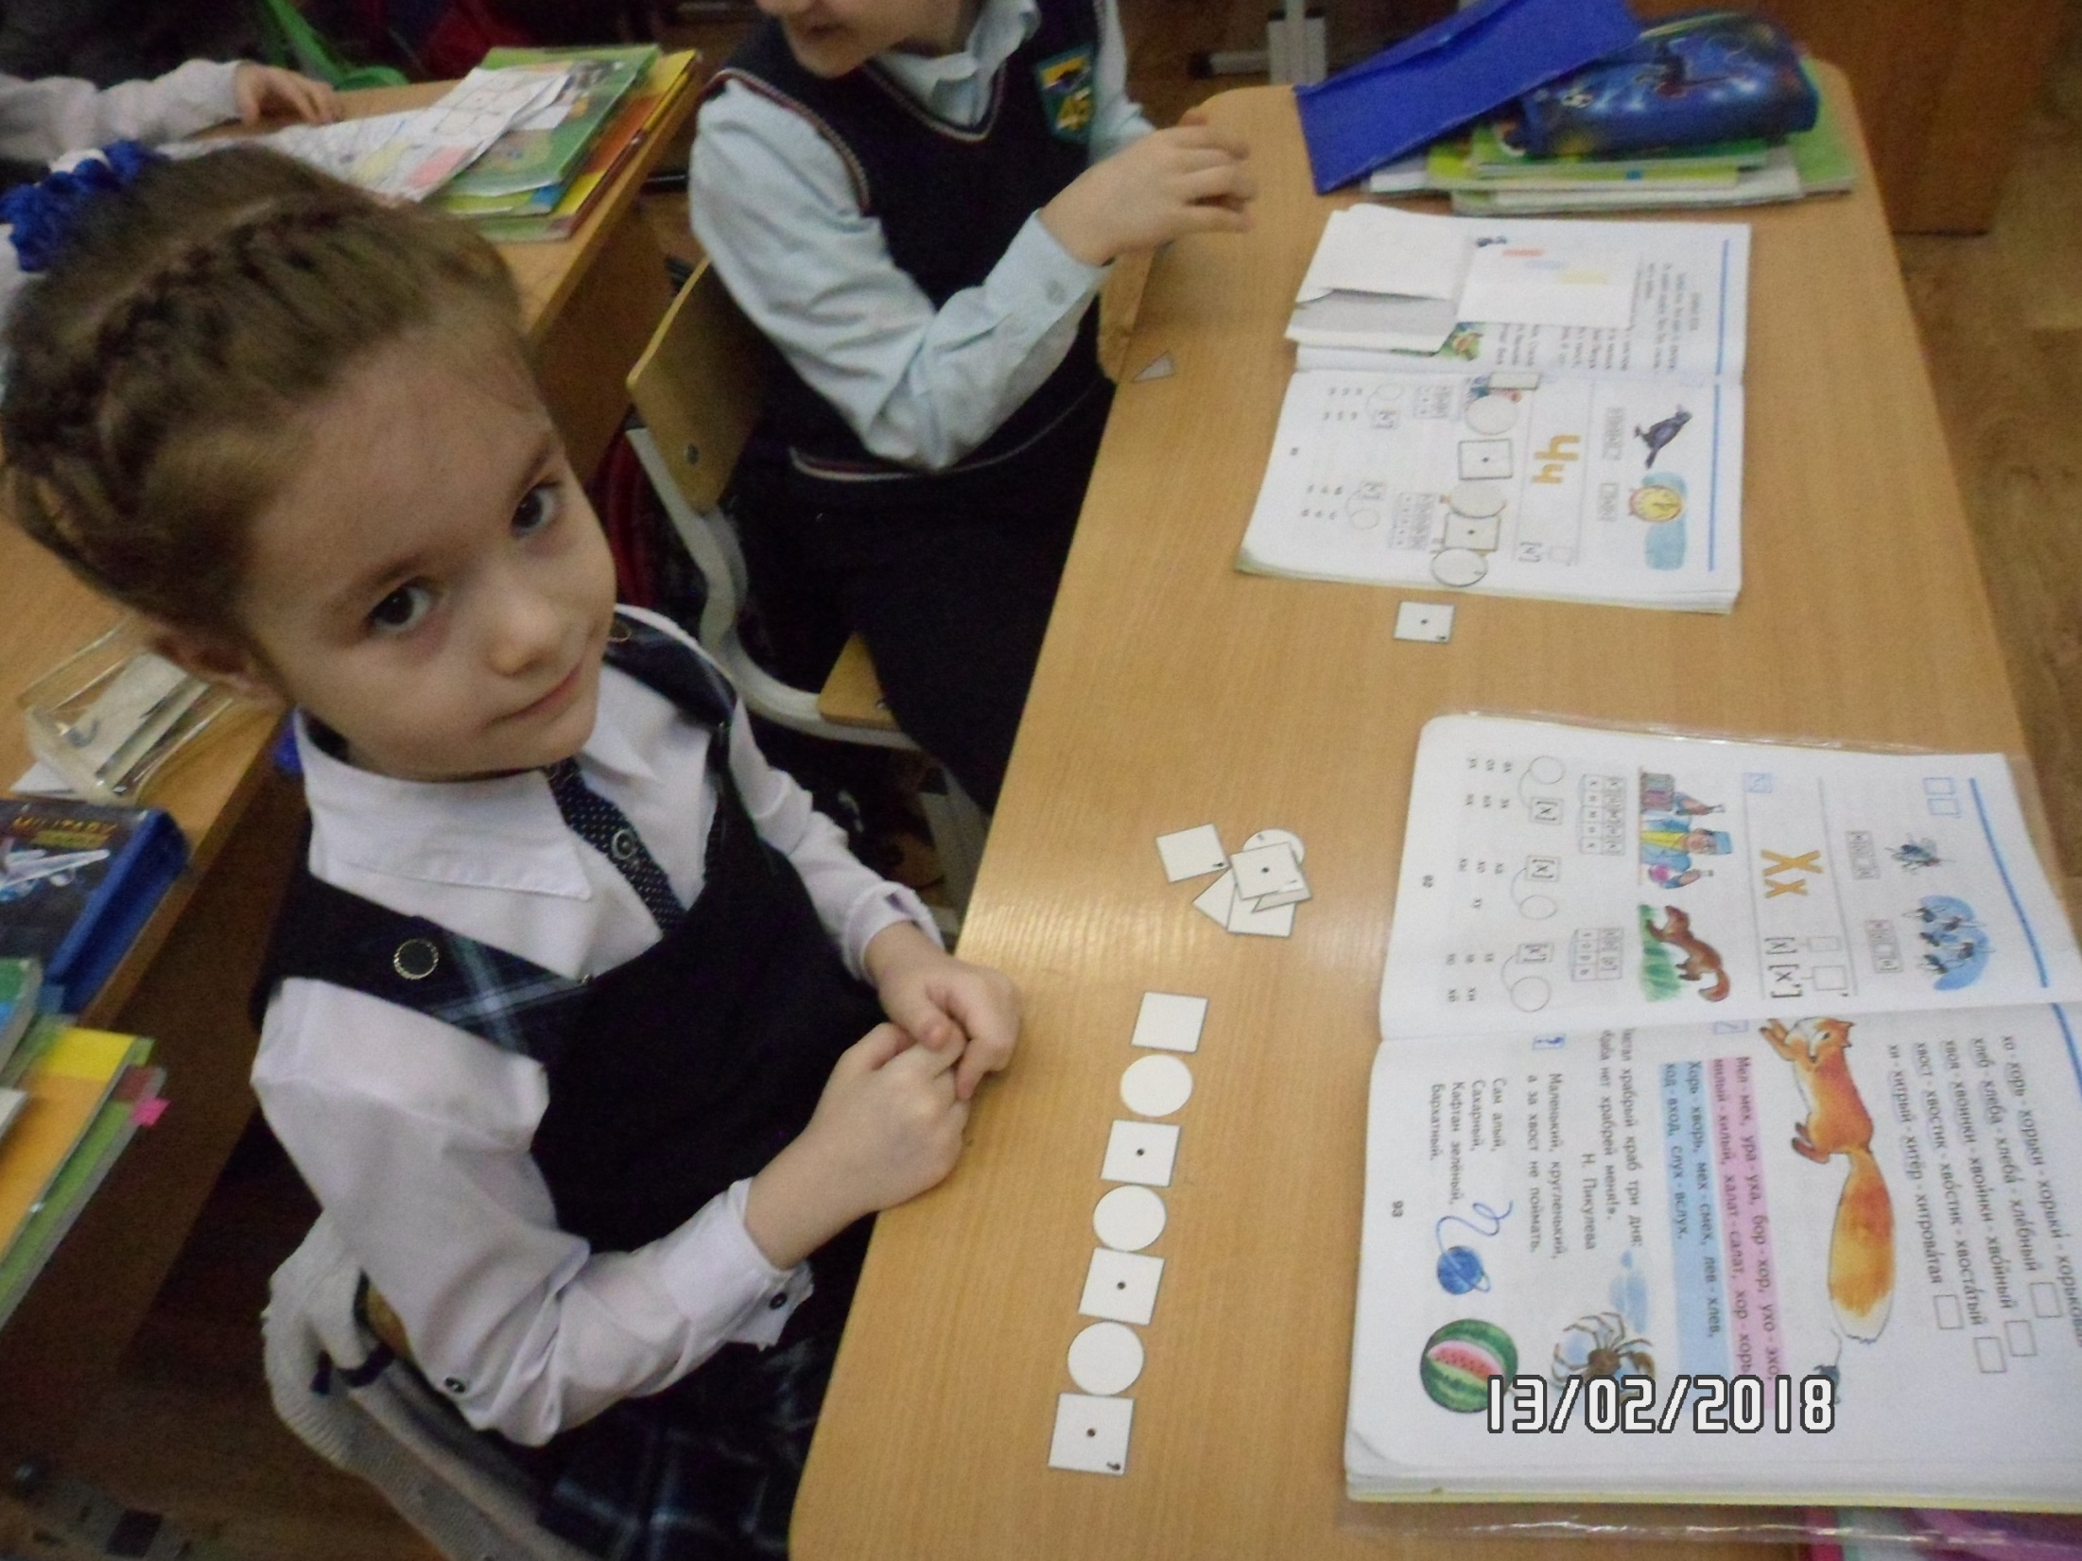
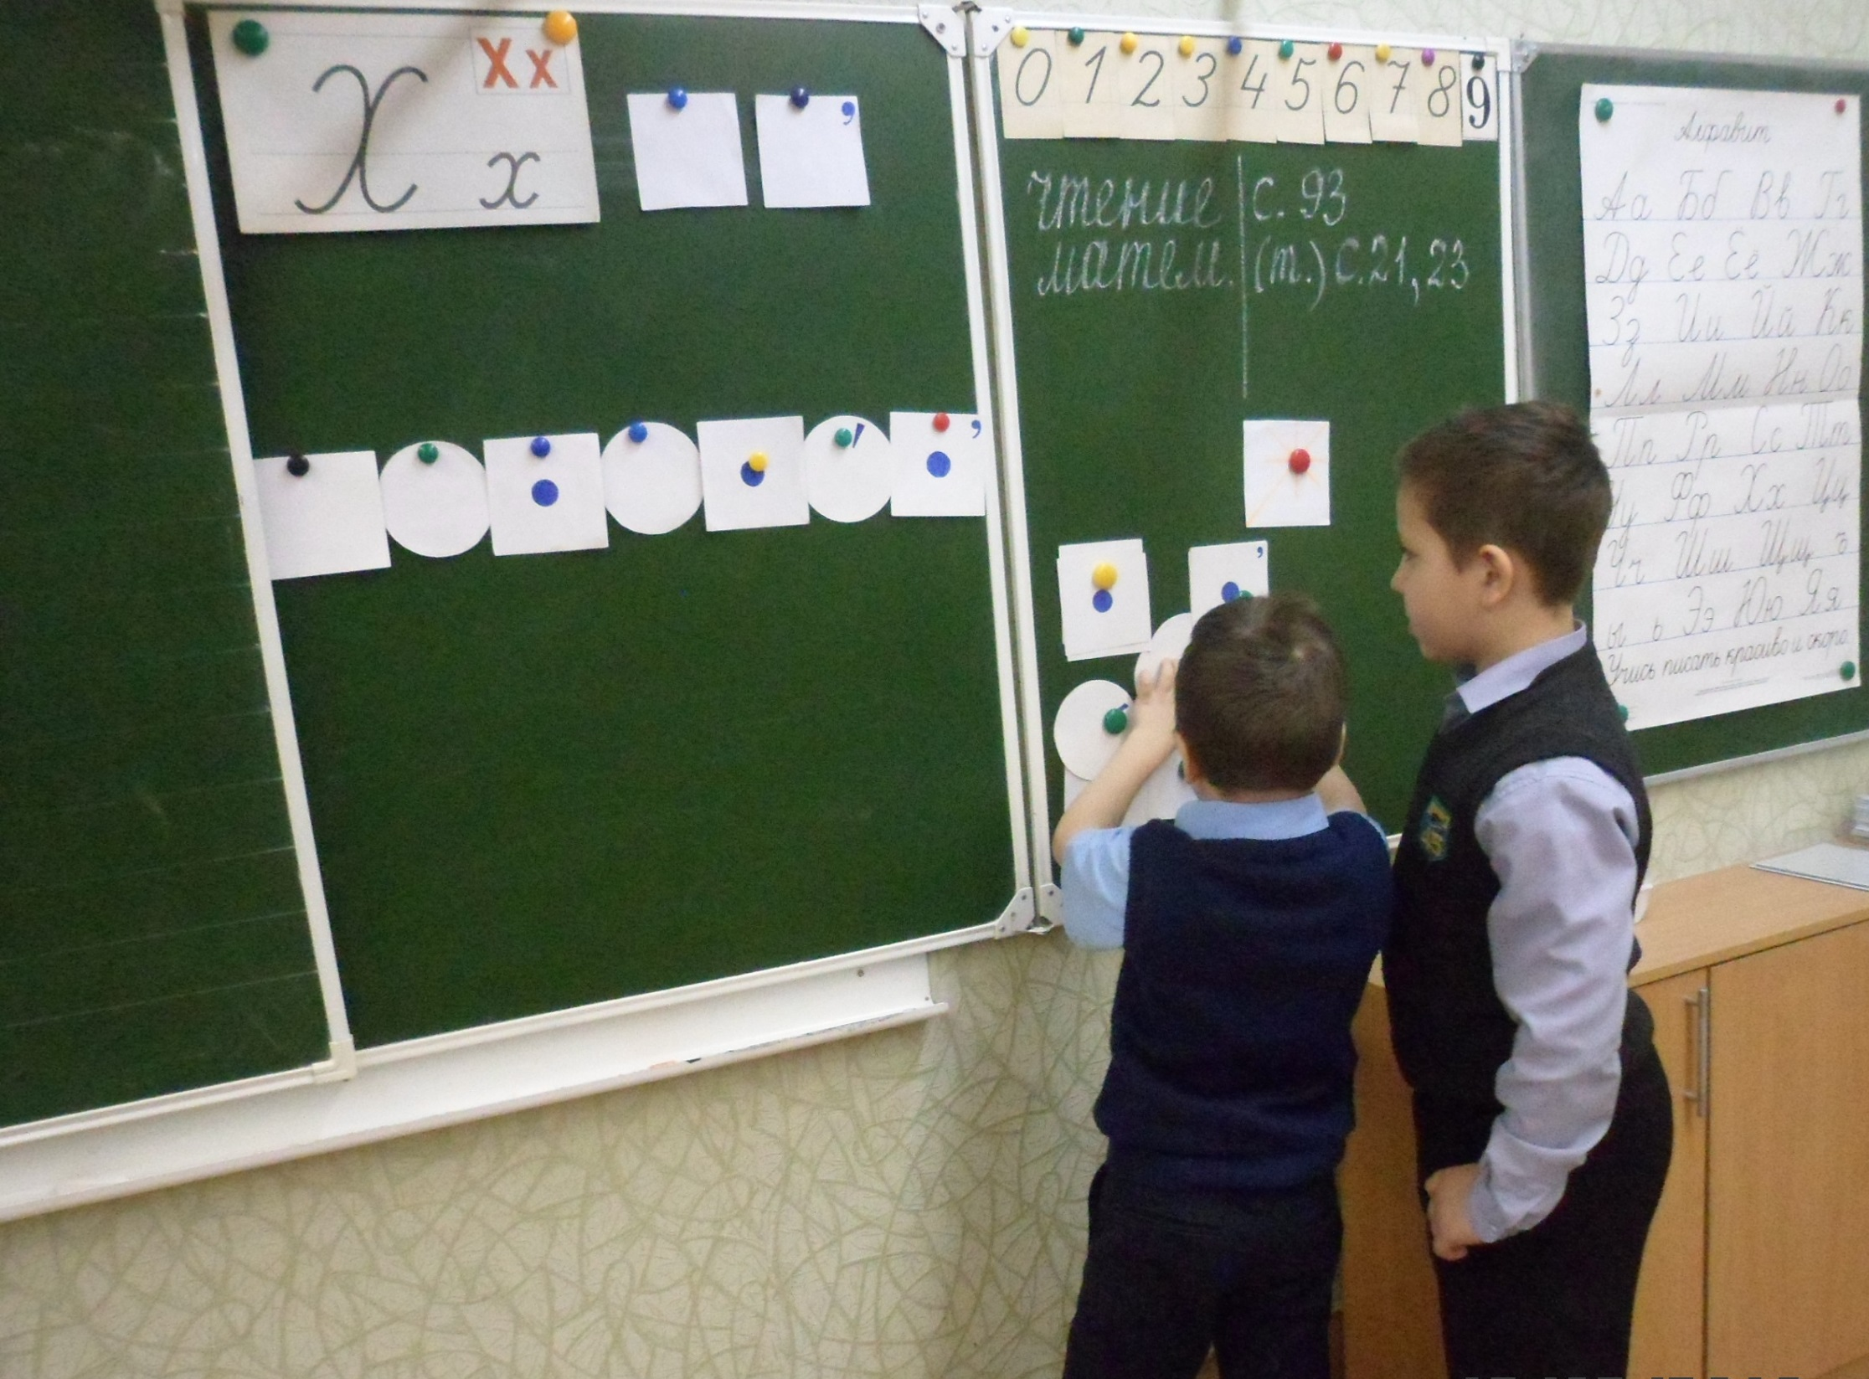


Slide 11
Моделирование как средство:
включения каждого ученика
в активную деятельность
наглядного представления объектов и
закономерностей изучаемого материала
подготовки к самостоятельному решению
познавательных и практических задач
к самостоятельному добыванию знаний
Вставьте Ваш текст
развития связной речи первоклассника
передачи системных отношений
между языковыми единицами

Slide 12




Уважаемые коллеги!
Идите на работу с радостью, выходите с приятной усталостью!

